Slide 1

ỦY BAN NHÂN DÂN HUYỆN VŨ THƯ
TRƯỜNG TIỂU HỌC SONG LÃNG
Nhiệt liệt chào mừng các thầy cô giáo
đã về dự giờ thăm lớp 5
Năm học 20 – 20
GIÁO VIÊN:………………………….
Môn : Toán
Notes:
Slide 1 này không có người dự thì cắt đi. Dạy bình thường.

Slide 2

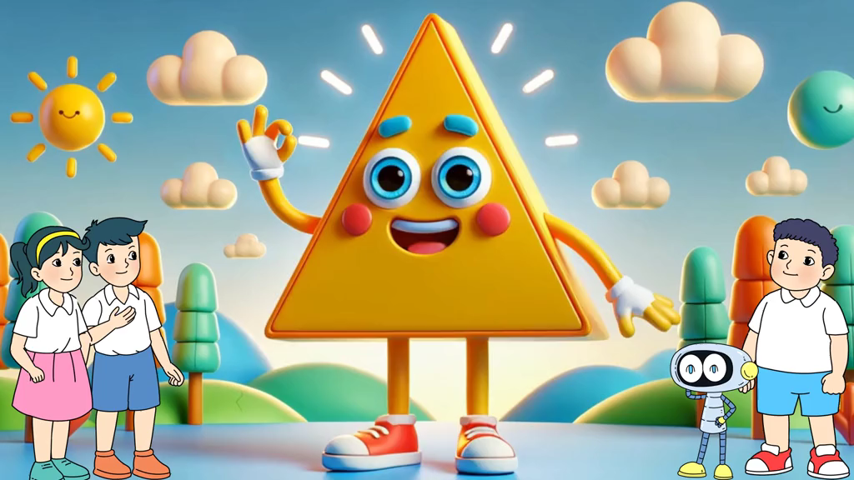
KHỞI ĐỘNG

Slide 3
KHỞI ĐỘNG
1. Muốn tính diện tích tam giác ta làm như thế nào?
Muốn tính diện tích hình tam giác, ta lấy độ dài đáy nhân với chiều cao tương ứng ( cùng đơn vị đo) rồi chia cho 2
2. Em hãy nêu công thức tính diện tích hình tam giác.
a x h
2
S =
( S là diện tích, a là độ dài đáy, h là chiều cao)

Slide 4


Bài 51: DIỆN TÍCH HÌNH TAM GIÁC
(tiết 2)

Slide 5

Toán:
Diện tích hình tam giác
2. Tính diện tích hình tam giác, biết:
a) Độ dài đáy là 8cm và chiều cao tương ứng là 6 cm.
b) Độ dài đáy là 2,5dm và chiều cao tương ứng là1,2 dm.
c) Độ dài đáy là 45,3 m và chiều cao tương ứng là 6,1 m.
d) Độ dài đáy là 4 m và chiều cao tương ứng là 25 dm.
S.8
N.4

Slide 6
Toán:
Diện tích hình tam giác
2. Tính diện tích hình tam giác, biết
a) Diện tích tam giác là:
8 x 6 : 2 = 24 (cm²)
c) Diện tích tam giác là:
45,3 x 6,1 : 2 = 138,165 (m²)
b) Diện tích tam giác là:
2,5 x 1,2 : 2 = 1,5 (dm²)
d) Đổi 4 m = 40 dm
Diện tích tam giác là:
40x 25 : 2 = 50 (dm²)

Slide 7
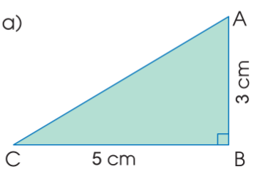
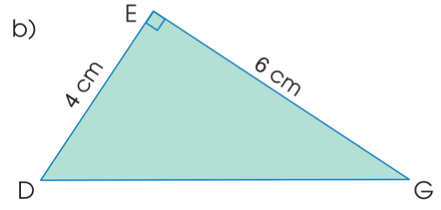
Toán:
Diện tích hình tam giác
3. Tính diện tích các hình tam giác vuông sau:
Muốn tính diện tích tam giác vuông ta lấy tích hai cạnh góc vuông rồi chia cho 2
a) Diện tích tam giác ABC là:
3 x 5 : 2 = 7,5 (cm²)
b) Diện tích tam giác DEG là:
4 x 6 : 2 = 12 (cm²)

Slide 8

Toán:
Diện tích hình tam giác
4. Em và bạn hãy khám phá cách tính diện tích hình tam giác được tô màu trong hình vẽ bên:
1 cm
1 cm
a) Diện tích tam giác là:
3 x 5 : 2 = 7,5 (cm²)
5 cm
N2
3 cm

Slide 9
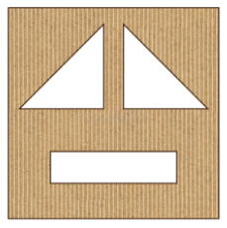
Toán:
Diện tích hình tam giác
5. Đức thiết kế một chiếc mặt nạ từ tờ giấy hình vuông có cạnh 20cm. Trên tờ giấy đó, Đức cắt đi một ô hình chữ nhật với chiều rộng 3cm, chiều dài 12cm để làm miệng và cắt đi hai hình tam giác vuông có hai cạnh đều bằng 8cm để làm hai mắt. Tính diện tích phần còn lại của tờ giấy để làm chiếc mặt nạ của Đức.
20 cm
N6
20 cm

Slide 10
Toán:
Diện tích hình tam giác
5. Đức thiết kế một chiếc mặt nạ từ tờ giấy hình vuông có cạnh 20cm. Trên tờ giấy đó, Đức cắt đi một ô hình chữ nhật với chiều rộng 3cm, chiều dài 12cm để làm miệng và cắt đi hai hình tam giác vuông có hai cạnh đều bằng 8cm để làm hai mắt. Tính diện tích phần còn lại của tờ giấy để làm chiếc mặt nạ của Đức.
20 cm
Bài giải
Diện tích tờ giấy hình vuông là:
20 x 20 : 2 = 200 (cm²)
Diện tích giấy để làm miệng là:
12 x 3 = 36 (cm²)
Diện tích giấy để làm 2 mắt là:
8 x 8 : 2 x 2 = 16 (cm²)
Diện tích phần còn lại của tờ giấy để làm chiếc mặt nạ là:
200 – (36 + 16) = 148 (cm²)
Đáp số: 148 cm²
20 cm

Slide 11
Toán:
Diện tích hình tam giác
Muốn tính diện tích hình tam giác, ta lấy độ dài đáy nhân với chiều cao tương ứng ( cùng đơn vị đo) rồi chia cho 2
a x h
2
S =
h
( S là diện tích, a là độ dài đáy, h là chiều cao)
a

Slide 12
ỦY BAN NHÂN DÂN HUYỆN VŨ THƯ
TRƯỜNG TIỂU HỌC SONG LÃNG
Xin chân thành cảm ơn các thây cô giáo
đã về dự giờ thăm lớp!
GIÁO VIÊN:………………………….
Môn : Toán
Notes:
Slide 1 này không có người dự thì cắt đi. Dạy bình thường.

